Slide 1
Socialización de la guía metodológica de evaluación integral de desempeño del personal académico

Slide 2
Agenda
Fecha | Actividad | Responsable
9h00 | Video para generar expectativa | DIRCII
9h15 | Cronograma de ejecución | DGAC
9h30 | Guía metodológica de EIDPA: Responsabilidades Instrumentos de evaluación Medios de verificación
10h00 | Guía de usuarios y videotutorial de Heteroevaluación
10h15 | Caso práctico
10h30 | Funcionalidad EIDPA en el Aula Virtual | DIIT
10h45 | Plenaria

Slide 3
Video para generar expectativa

Slide 4
Cronograma de ejecución EIDPA 2019(2)

Slide 5
Guía metodológica

Slide 6
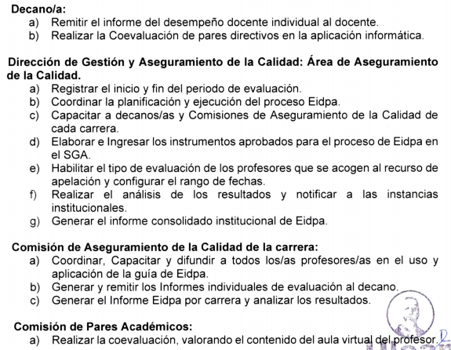
Responsabilidades

Slide 7
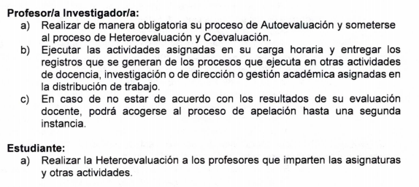
Responsabilidades

Slide 8
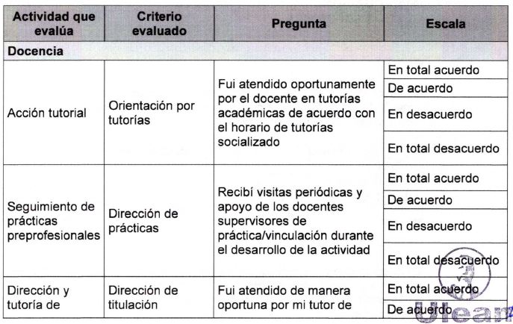
Instrumentos de Heteroevaluación

Slide 9
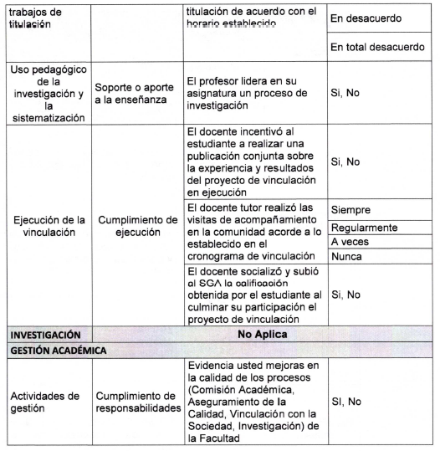
Instrumentos de Heteroevaluación

Slide 10
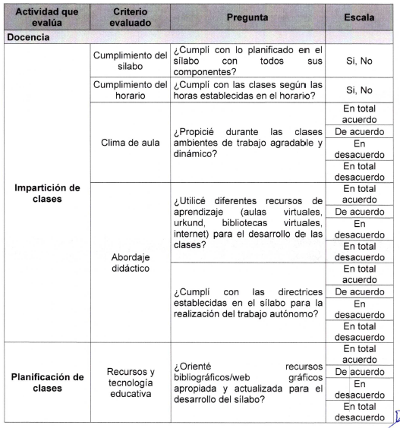
Instrumentos de Autoevaluación

Slide 11
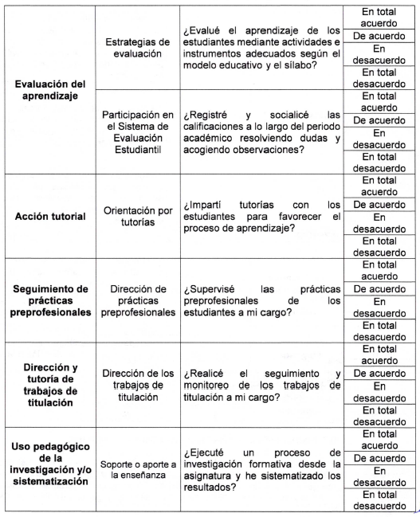
Instrumentos de Autoevaluación

Slide 12
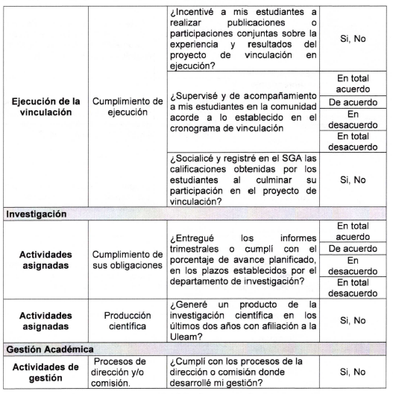
Instrumentos de Autoevaluación

Slide 13
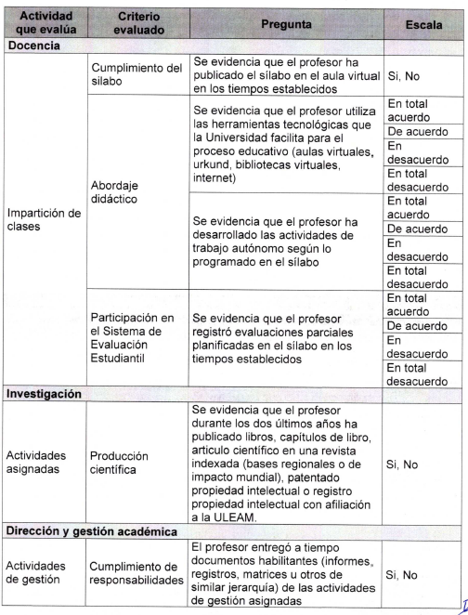
Instrumentos de Coevaluación de Comisión de Pares

Slide 14
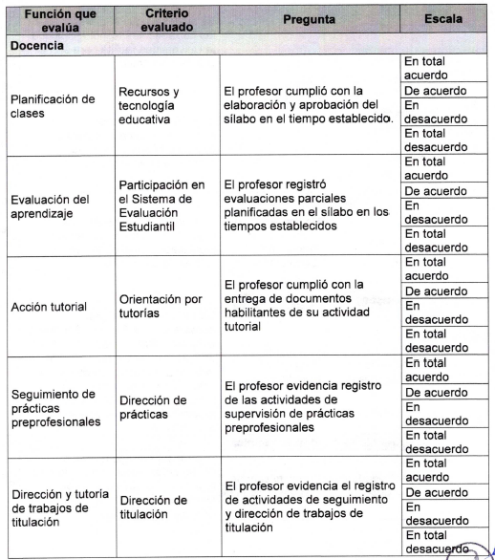
Instrumentos de Coevaluación de Directivos

Slide 15
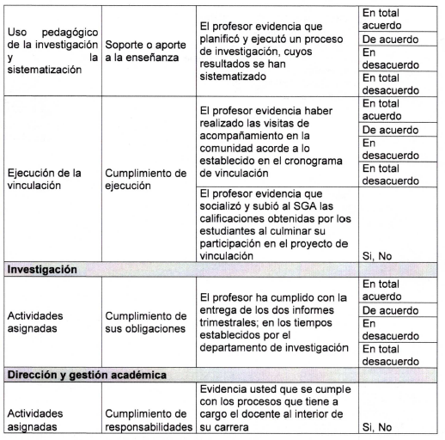
Instrumentos de Coevaluación de Directivos

Slide 16
Medios de Verificación - Heteroevaluación
En la Heteroevaluación se evalúa la percepción del estudiante al respecto de las actividades desarrolladas por los profesores en el cumplimiento de sus actividades de docencia, investigación o dirección y/o gestión académica, por tanto, no existen fuentes de información.

Slide 17
Medios de Verificación - Autoevaluación
En la Autoevaluación se valora la percepción y ética del profesor al momento de reflexionar sobre su accionar en el cumplimiento de las actividades asignadas como profesores e investigadores del sistema de educación superior.

Slide 18
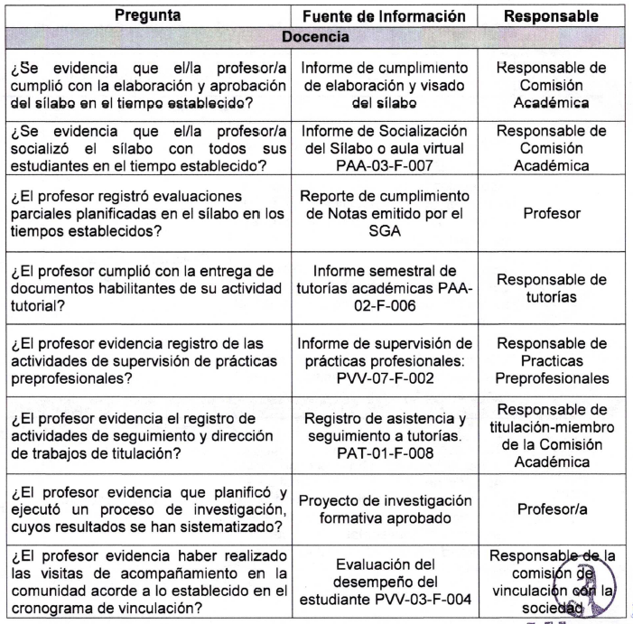
Medios de Verificación Coevaluación de Directivo

Slide 19
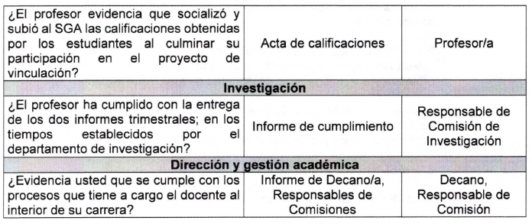
Medios de Verificación Coevaluación de Directivo

Slide 20
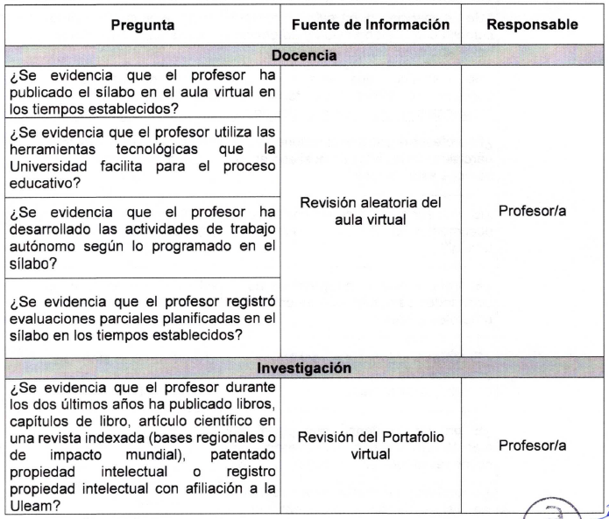
Coevaluación de la Comisión de Pares

Slide 21
Guía de usuarios y videotutorial de Heteroevaluación

Slide 22
Caso práctico

Slide 23
La funcionalidad de evaluación docente

Slide 24
¡La calidad también depende de ti!

